Slide 1
ФГКОУ «Московское суворовское военное училище Министерства обороны Российской Федерации»
Проект по математике на тему:
«Применение танковых войск в Львовско-Сандомирской операции 13 июля – 29 августа 1944 г.»
Москва 2019

Slide 2
Цель: На основе исторического опыта провести математические расчеты по применению танковых войск в Львовско-Сандомирской операции
Задачи:
Изучить ход боевых действий В львовско-сандомирской операции
Сравнить тактико-технические характеристики советских и немецких танков применяемых в Львовско-сандомирской операции
На основе исторических примеров подтвердить математическими расчетами возможности ведения боевых действий танковыми войсками

Slide 3
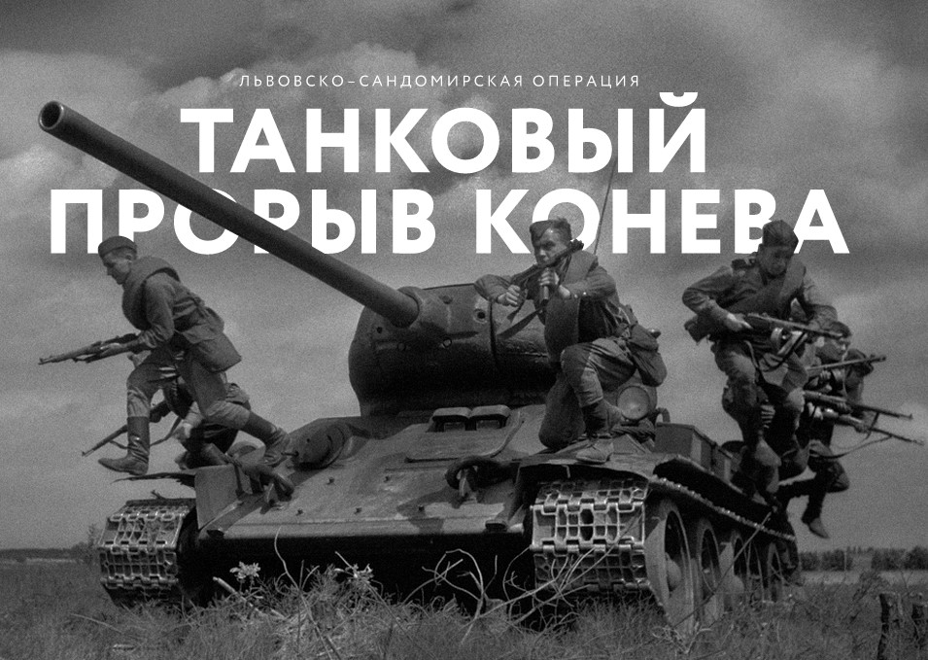
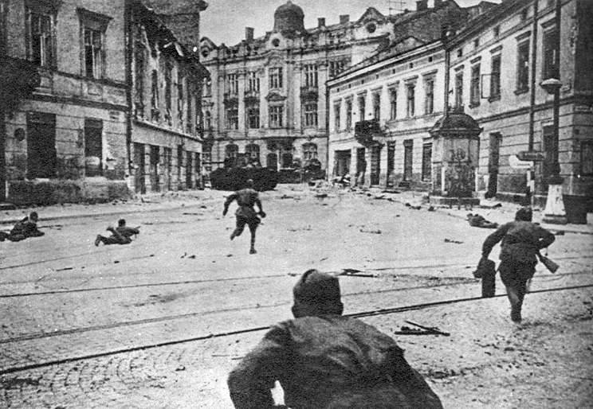
Историческая Справка
Львовско-сандомирская операция (13 июля – 29 августа 1944) – стратегическая военная наступательная операция вооруженных сил СССр против войск нацисткой германии и Венгрии во время великой отечественно войны с целью освобождения западной Украины и занятию юго-восточной Польши.
В Львовско – Сандамировской операциии 1-я гвардейская, 3-я гвардейская и 4-я танковые армии имели на вооружении средние танки Т-34, отдельные гвардейские танковые полки танки ИС-2. 1-му Украинскому фронту противостояла группа армий «Северная украина», которая на вооружении имела средний танк Т – 4 (Пантера)и тяжелый танк Т – (Тигр).
Тактико – технические характеристики танков Красной армии и вермахта приведены в таблицах 1. 2, 3.

Slide 4
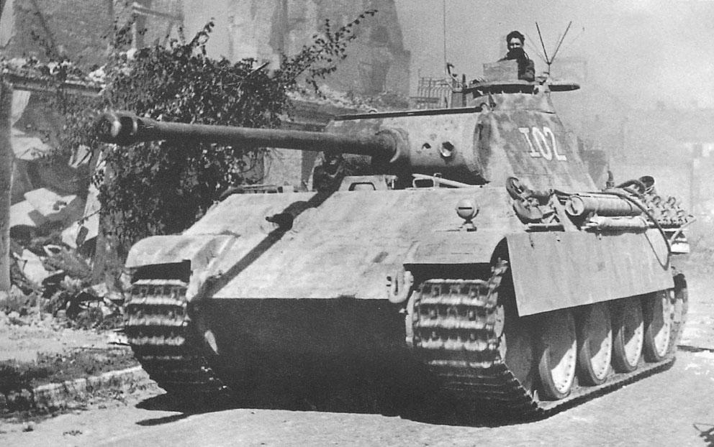
Таблица 1 Тактико-технические характеристики среднего танка Т4 (Пантера)
Боевая масса, т | 24
Экипаж, чел. | 5
Броня, мм | От 10 до 80
Боекомплект | 122 выстрела, 2700 патронов
Скорость по шоссе, км/ч | 42
Запас хода по шоссе, км/ч | 320
Запас хода по рокаде, км/ч | 210
Ширина гусеницы, см | 36

Slide 5
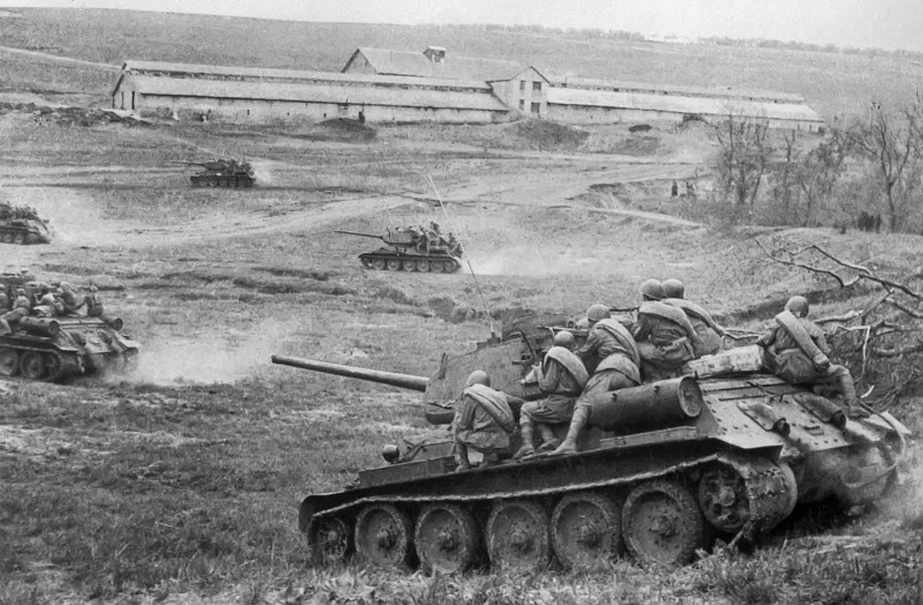
Таблица 2 Тактико-технические характеристики среднего танка Т-34-85 образца 1944г.
Боевая масса, т | 32
Экипаж, чел. | 5
Броня, мм | От 20 до 90
Боекомплект | 60 выстрелов, 1920 патронов
Скорость по шоссе, км/ч | 55
Запас хода по шоссе, км/ч | 360
Запас хода по рокаде, км/ч | 220
Ширина гусеницы, см | 55

Slide 6
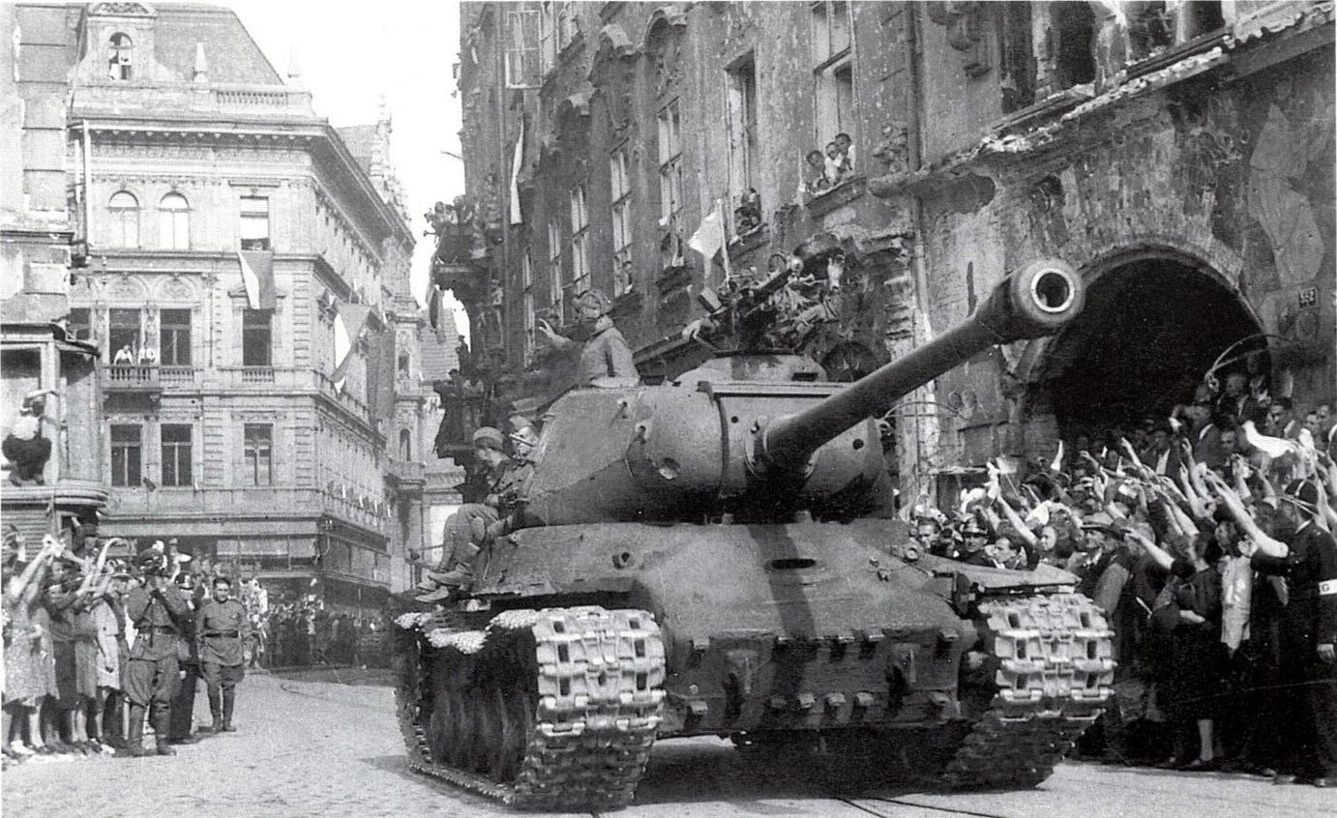
Таблица 3 Тактико-технические характеристики тяжелого танка ИС-2 образца 1944г.
Боевая масса, т | 46
Экипаж, чел. | 4
Броня, мм | От 20 до 160
Боекомплект | 28 выстрелов, 300 патронов калибра 12,7мм, 2331 патрон калибра 7,62мм
Скорость по шоссе, км/ч | 37
Запас хода по шоссе, км/ч | 240
Запас хода по рокаде, км/ч | 160
Ширина гусеницы, см | 65

Slide 7
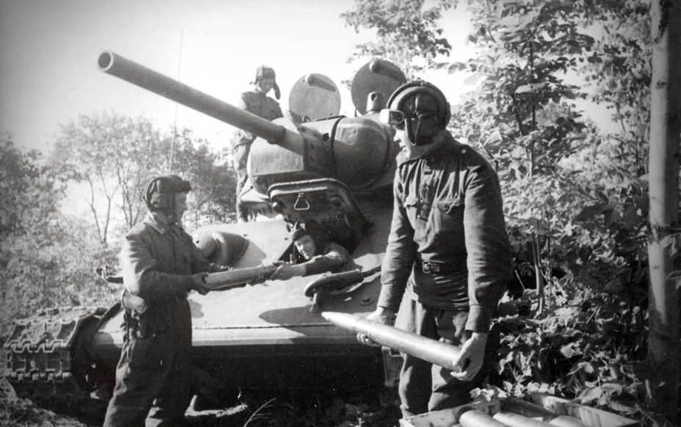
Задача № 1
Какое количество боеприпасов необходимо подать для 30 танков ИС-2 и 85 танков Т-34? (Смотреть таблицы 2,3)
Определим какое количество боеприпасов необходимо подать для одного танка ИС -2 и одного танка т -34? Для этого обратимся к таблицам тактико-технических характеристик танков ИС-2 и т-34. ИС-2 = 28 снарядов ; Т-34 = 60 снарядов
Определим сколько снарядов необходимо подать для танков ИС-2? 28* 30 = 840 снарядов
Определим, сколько снарядов необходимо подать для танков Т-34? 60*85=5100 снарядов
Определим, сколько всего требуется подать снарядов для 30 танков ИС-2 и 85 танков Т-34
840 + 5100 = 5940 снарядов.
Ответ: 5940 снарядов необходимо для 30 танков ИС-2 и 85 танков Т -34

Slide 8
Математические расчеты
Задача №2
Скорость танка Т – 34 - 55км/ч, скорость танка Т – 4 (Пантера) 42 км/ч. На сколько скорость танка Т – 34 больше танка танка Т – 4 (Пантера) ?
Решение : 55км/ч ­­– 42 км/ч = 13км/ч.
Ответ: скорость танка Т – 34 больше танка танка Т – 4 (Пантера) на 13 км/ч
Задача№ 3
Ширина гусеницы танка Т- 34 - 55 см, ширина гусеницы т -4-38 см. На сколько ширина гусеницы танка Т – 34 больше ширины гусеницы танка Т – 4?
Решение: 55 см – 38см = 17 см
Ответ: ширина гусеницы танка Т – 34 больше ширины гусеницы танка
Таким образом советский танк Т 34 превосходил немецкий танк Т – 4 (Пантера) по скорости и по проходимости, тем самым он становился более маневренным на поле боя и менее уязвим от огня противника.

Slide 9
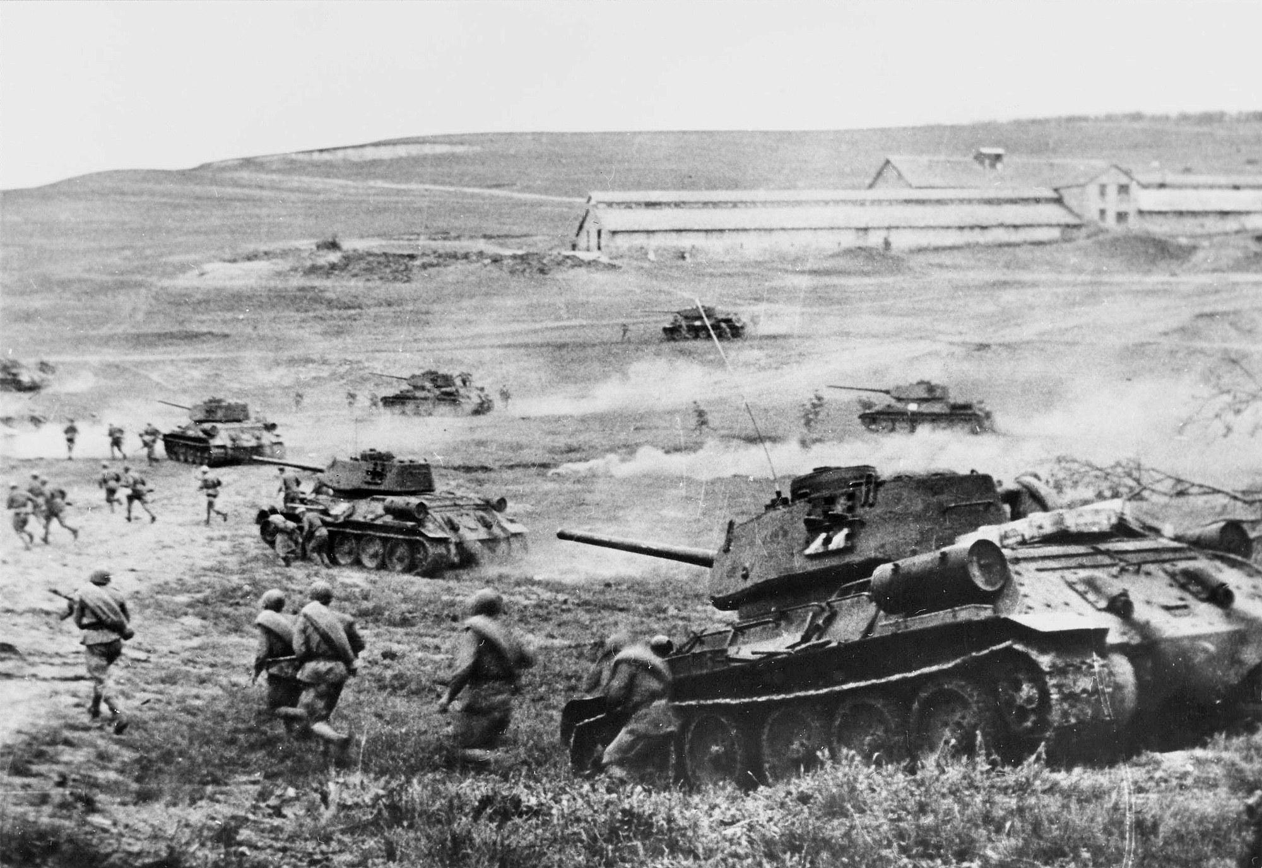
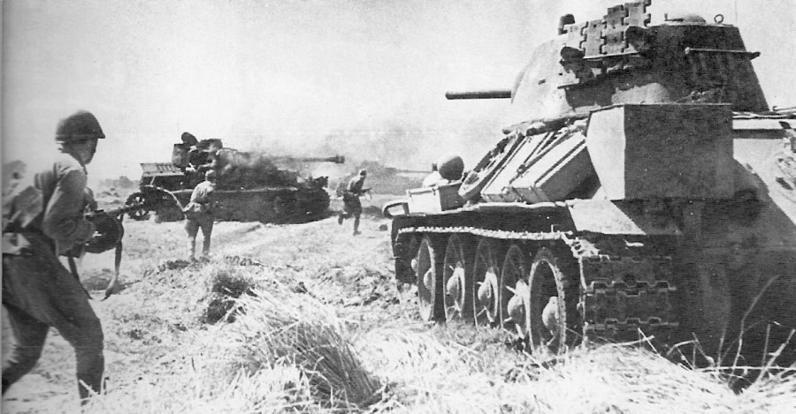
Задача №4
Прорвав оборону противника, танковый корпус прошел маршем 18 км за два часа. Встретив упорное сопротивление противника, последующие 6 км прошел за 3 часа. Оставшиеся 28 км сопротивление противника было слабое и танковый корпус прошел за 4 часа. Немецкая танковая дивизия пытаясь выйти из окружения прошла 6 км за два часа и была остановлена. на сколько км советские танки в сутки больше проходили расстояние чем немецкие танки? Определить среднюю скорость движения советских и немецких танков и на сколько скорость советских танков выше немецких?

Slide 10
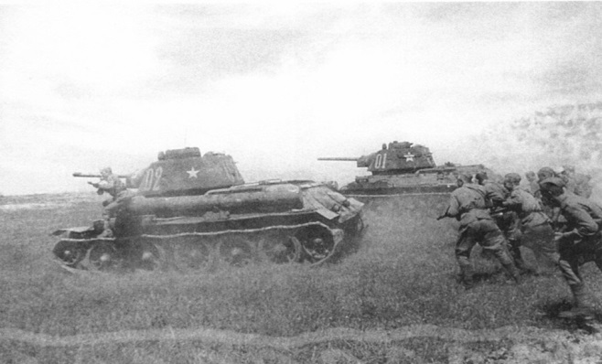
Решение задачи №4
Определим на сколько км больше проходили советские танки чем немецких.
(18км + 6км + 28км) – 6км = 46 км
Определим среднюю скорость советских танков при выполнении задачи дня.
(18 км :2 ч) +(6 км : 3ч) + (28 км :4 ч) : 3 = 6 км / ч
Определим среднюю скорость немецких танков при нанесении контрудара и выхода из окружения.
., средняя скорость немецких 6 км : 2 ч = 3км/ч
Определим на сколько скорость советских танков больше немецких.
6 км/ч – 3 км/ч = 3 км/ ч
Ответ: советские танки в сутки больше проходили расстояние чем немецкие танки на 46 км. средняя скорость советских танков 6 км/ч . Средняя скорость немецких танков 3 км/час. Скорость советских танков превышала скорость немецких танков на 3 км/ч.

Slide 11
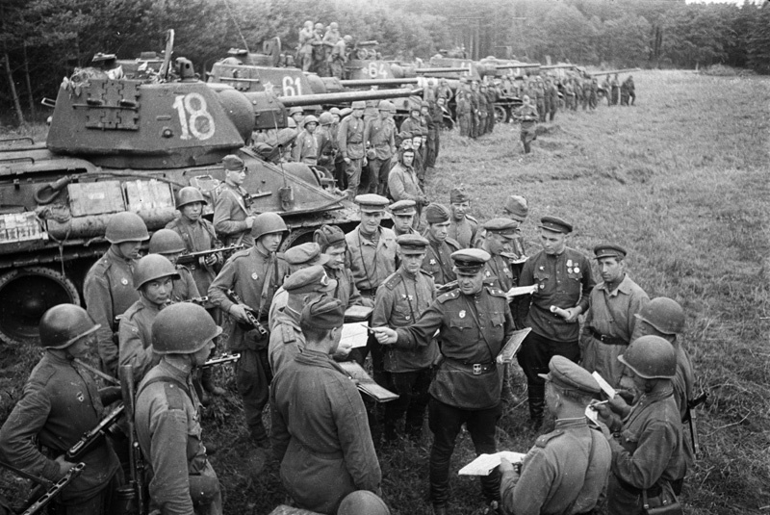
Задача №5
Через какое время танковый корпус нанесет удар по противнику, если первые 36 км на марше танковый корпус продвигался со скоростью 18 км/ч, при развертывании в батальонные колонны танковой корпус расстояние в 12 км прошел со СКОРОСТЬЮ 12 КМ/Ч, ПРИ РАЗВЕРТЫВАНИИ В РОТНЫЕ КОЛОННЫ, РАСТОЯНИЕ В 6 КМ СО СКОРОСТЬЮ 6 КМ/Ч, ПРИ РАЗВЕРТЫВАНИИ В БОЕВЫЕ ПОРЯДКИ РАССТОЯНИЕ В 3 КМ СО СКОРОСТЬЮ 3 КМ/Ч?

Slide 12
Решение задачи №5
Определим Сколько времени потребуется танковому корпусу для совершения марша
36 км : 18 км /ч = 2 часа
Определим Сколько времени потребуется танковому корпусу для развертывания в батальонные колонны
12 км:12 км/ч = 1 час
Определим Сколько времени потребуется танковому корпусу для развертывания в ротные колонны
6 км :6 км/ч = 1 час
Определим Сколько времени потребуется танковому корпусу для развертывания в боевые порядки
3 км : 3 км/ч = 1 час
Определим Через какое время танковой корпус нанесет удар по противнику
2ч +1ч+1ч+1ч = 5 часов
Ответ: 5 часов потребуется танковому корпусу для нанесения удара.

Slide 13
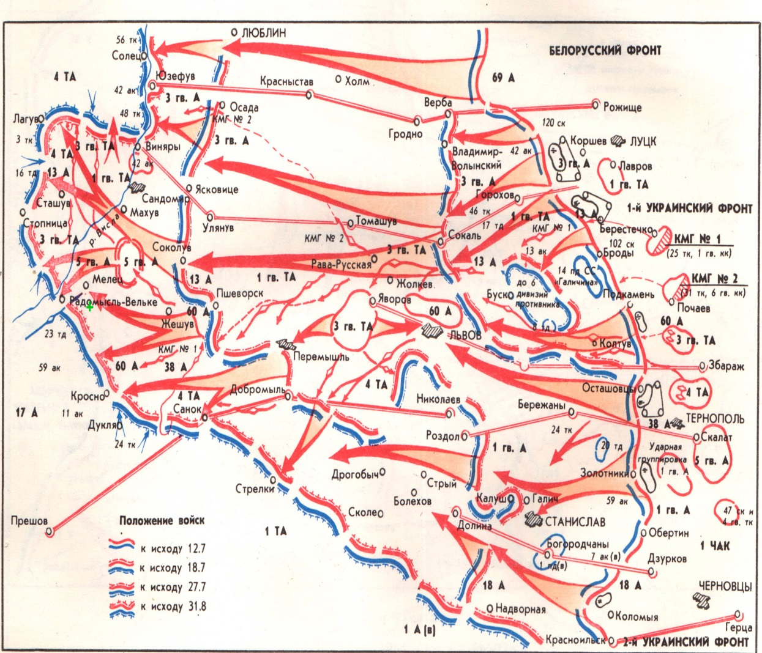
Историческая справка для задачи № 6
В ходе Львовско-Сандомирской операции внезапность достигалась изменением направления главного удара. Так 19 июля враг предполагал, что советские войска стремятся ударом из района Соколь окружить войска четвертой танковой армии и овладеть городом Люблином. Это предположение противника вытекало из того, что 1ая гвардейская танковая армия развивала стремительное наступление на Томашув. Прикрыв угрожаемое направление, враг в тоже время оставил без внимания участок севернее Рава-Русская. Используя благоприятные условия 1ая гвардейская танковая армия изменила направление главного удара и в течении трех суток продвинулась на 162 км, выйдя к река Сан в районе Ярослав. Движение танков осуществлялось только ночью в течении 6 часов, ежесуточно.

Slide 14
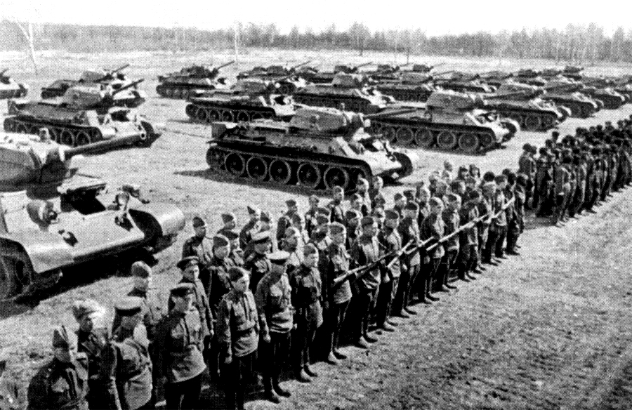
Задача №6
Сколько километров каждые сутки проходила танковая армия и с какой скоростью?
Решение :
Определим сколько километров проходила 1ая гвардейская танковая армия каждые сутки.
162 км : 3 сут. = 54 км
Определим с какой скоростью двигалась танковая колонна во время ночного марша.
54 км:6 ч. = 9 км/ч
Ответ: Каждые сутки танковая армия проходила 54 км со скоростью 9 км/ч.

Slide 15
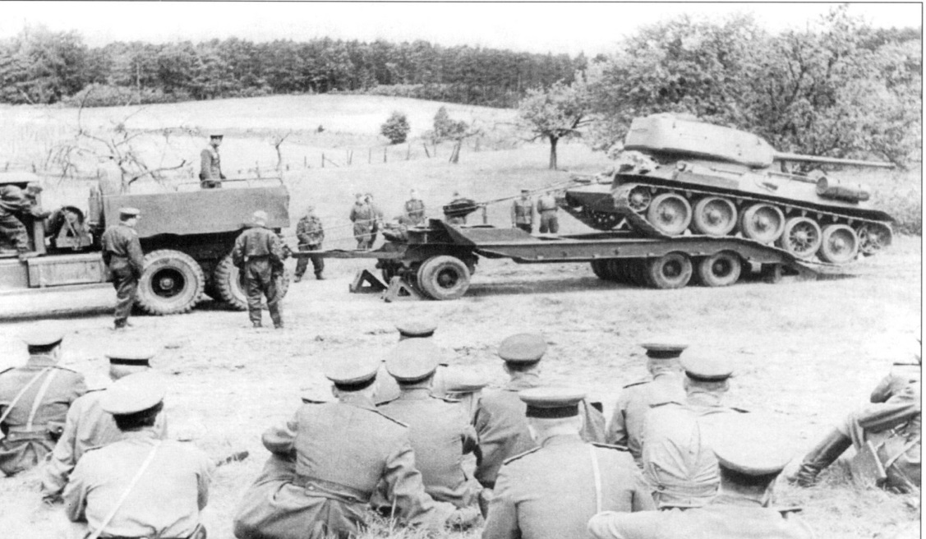
Задача №7
14 июля В ходе боевых действий, при прорыве обороны противника на львовском направлении, тяжелый танковый полк имел потери 9 танков ИС-2. Неисправные танки находились в 16 км. от населенного пункта Барануве, где был развернут сборный пункт аварийных машин. Заместитель командующего армией по технической части генерал-майор Ю.Н. Соловьёв отдал приказ на эвакуацию танков.
За какое время будут эвакуированы 9 танков ИС-2 тремя тягачами, если скорость тягача без буксировки танка составляет 16 км/ч , а при буксировке 8 км/ч?

Slide 16
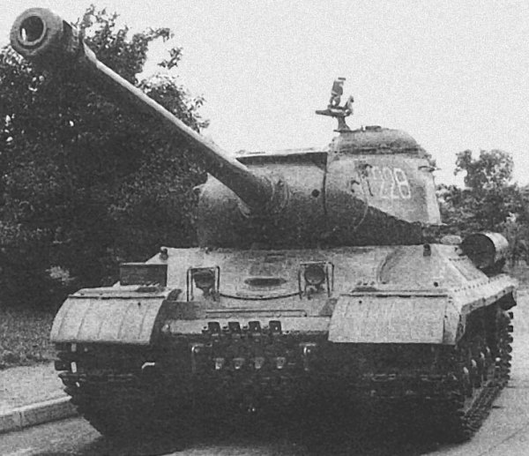
Решение Задачи №7
Определим Сколько рейсов предстоит тягачам что бы эвакуировать танки
9 тан. : 3 тяг. = 3 рейса
Определим сколько понадобиться времени на 1 рейс
(16км/ч:16км/ч) + (16км/8км/ч) = 3 час
Сколько времени потребуется для эвакуации всех танков
3 часа * 3 тан. = 9 часов
Ответ: за 9 часов будут эвакуированы танки ис-2

Slide 17
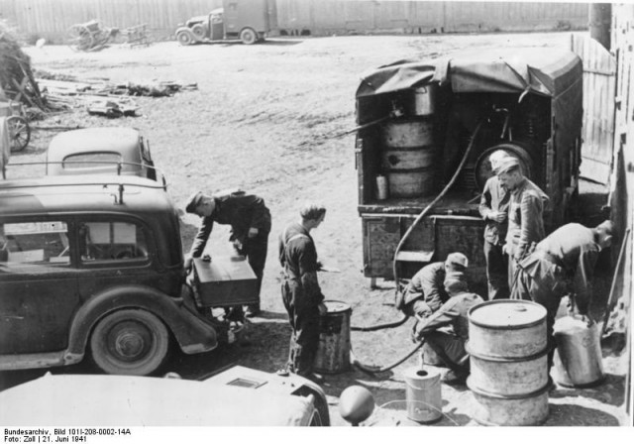
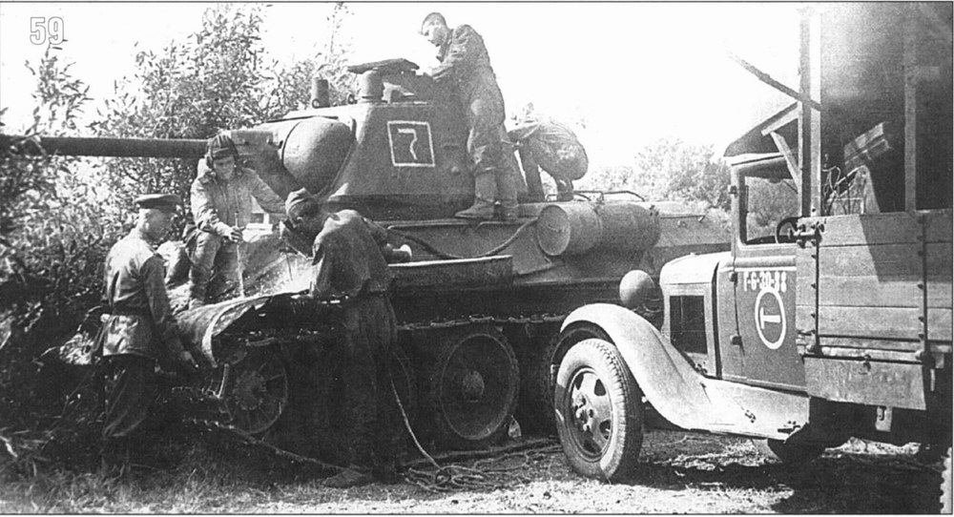
Задача №8
15 августа четвертая танковая армия подошла к населенному пункту сташуна. Горючее в танках закончилось. Заместитель командующего фронтом по тылу генерал-лейтенант анисимов Николай Петрович принял решение подать горючее в 200 литровых бочках 50 самолетами ПО-2.
Сколько горючего необходимо подать для 141 танка в основные и дополнительные баки до полной заправки (Емкость основных баков Т-34 составляет 540 литров, дополнительных 180 литров) и сколько самолёта-вылетов потребуется для подвоза горючего?

Slide 18
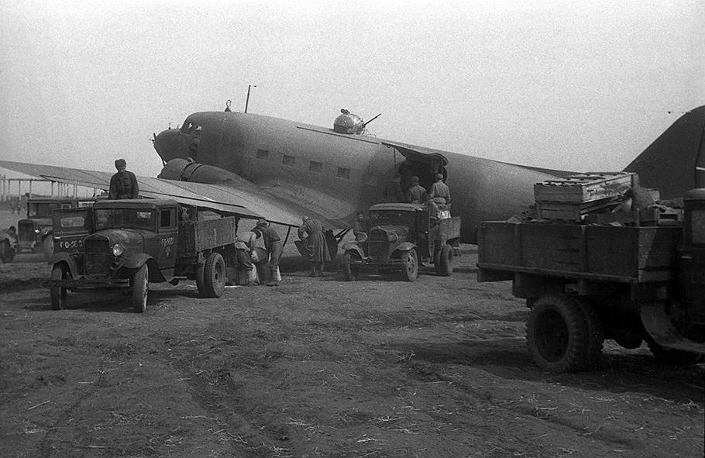
Решение задачи №8
Определим сколько необходимо подать горючего для 1 танка т-34
540 литров + 180 литров = 720 литров
Определим Сколько горючего нужно подать для всех танков
720 литров * 141 танк = 100520 литров
Определим Сколько самолёто-рейсов необходимо выполнять для подачи 100520 литров
100520 литров :200 литров = 508 рейсов
Определим Сколько потребуется рейсов для подвоза горячего 50-ти самолетам ПО-2
508 рейсов:50 сам. = 10 рейсов.
Ответ: для всех танков необходимо подать 100520 литров горючего совершив при этом 10 самолёто-вылетов 50 самалётами по2

Slide 19
Историческая справка
К исходу дня 15 июля войска 60-й армии и 3 –й гвардейской танковой армии прорвали оборону противника до 20 км, образовав, так называемый колотовский коридор шириной 4-6 км. Перед маршалом коневым стояла сложная проблема: вводить танковую армию через узкий коридор или продолжать борьбу по его расширению. Последнее приводило к потери драгоценного времени. Вражеское командование могло подтянуть к этому участку дополнительные резервы и сорвать наступление войск фронта. После всесторонней оценки обстановки командующий фронтом решил ввести в сражении танковые силы 3-й гвардейской танковой армии в полосе обозначившегося успеха.
Задача №9
За какое время главные силы танковой армии преодолеют колотовский коридор, если такни в количестве 250 единиц будут продвигаться одной колонной со скоростью 15 км/ч. Расстояние между танками в колонне 40 м. ?

Slide 20
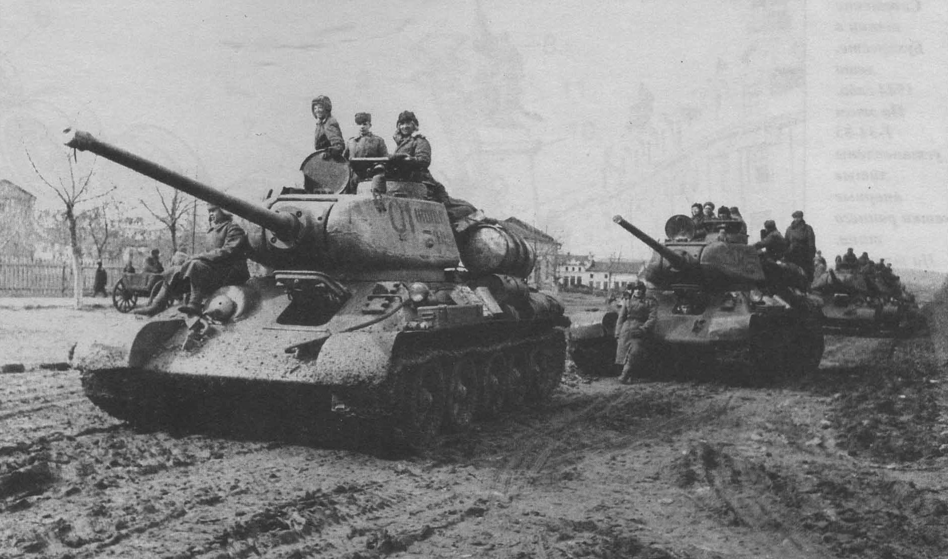
Решение задачи №9
Определим длину танковой колонны 40м *250 т. = 10 000 м = 10 км
Определим общее расстояние танковой колонны и глубину коридора 10 км + 20 км = 30 км
Определим время прохождения танковой колонны колотовского коридора 30 км:15 км/ч = 2 час
Ответ: За 2 часа колонна полностью пройдет колотовский коридор

Slide 21
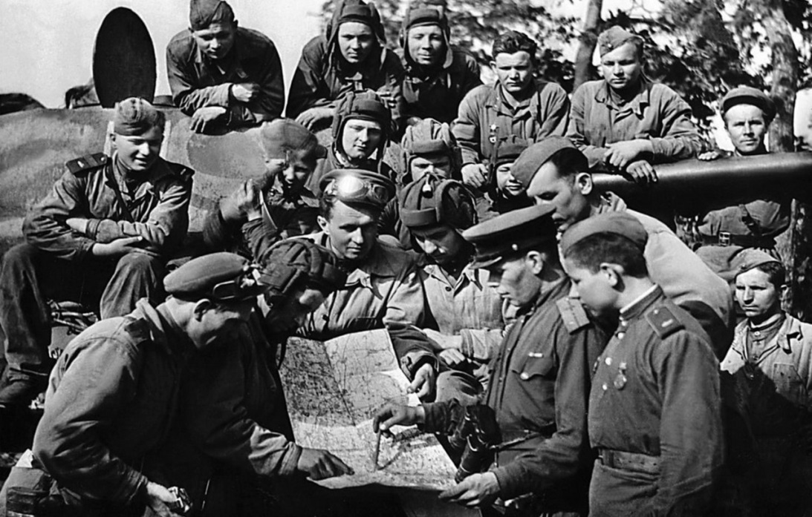
Выводы по работе
Львовско-сандомирская операция характерна большим размахом, в ней приняло участие большое количество сил и средств Наличие в составе в 1-го украинского фронта большого количества танковых войск давало возможность быстро наступать. В итоге Львовско-сандомирской операции была разгромлена группа армий «Северная Украина», освобождена Западная Украина и юго-восточные районы Польши.
Львовско-сандомирская операция характерна большим размахом, в ней приняло участие большое количество сил и средств Наличие в составе в 1-го украинского фронта большого количества танковых войск давало возможность быстро наступать. В итоге Львовско-сандомирской операции была разгромлена группа армий «Северная Украина», освобождена Западная Украина и юго-восточные районы Польши.
Без расчетов командир обречен на поражение

